Slide 1

Videoclub
Those
Wonderful
Years
From
0.99€
Proyecto creación de base de datos

Slide 2
Transformación de la tabla OLD-HDD en una table de identificadores únicos
OLD-HDD
First_name
Last_name
Title
Release_year
Category_id
OLD-HDD
Full_name
Title
Release_year
Category_id
ACTOR
Actor_id
Full_name
Last-update
ACTOR
Actor_id
First_name
Last_name
Last-update
OLD-ACTOR
Title
Release_year
Category_id
Full_name
Actor_id

Slide 3
Transformación de la tabla OLD-HDD en una table de identificadores únicos
OLD-ACTOR
Title
Release_year
Category_id
Full_name
Actor_id
FILM
Film_id
Title
Description
Release_year
Language_id
…
OLD-ACTOR-FILM
Film_id
Actor_id
Category_id

Slide 4
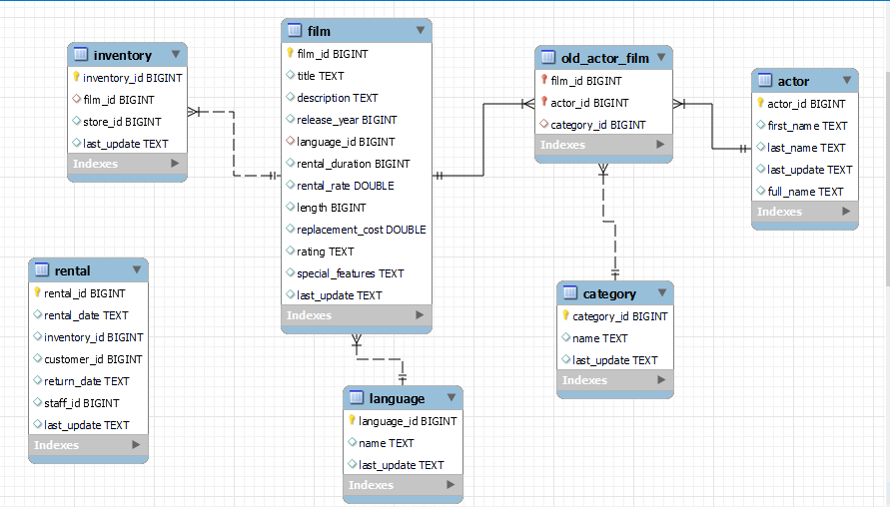
Carga de datos y creación de relaciones. Diagrama EER.

Slide 5
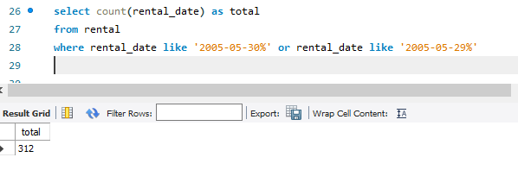
Query 1: Cantidad de películas alquiladas entre los días 29 y 30 de Mayo

Slide 6
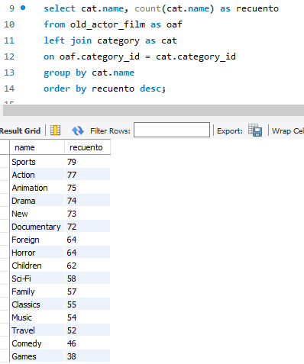
Query 2: Películas por categoría

Slide 7
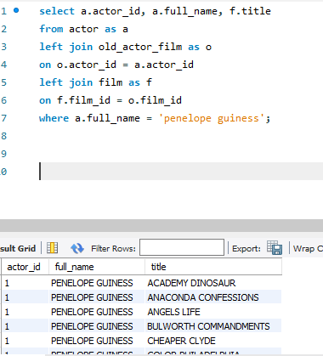
Query 3: Ver todas las películas de un actor.

Slide 8
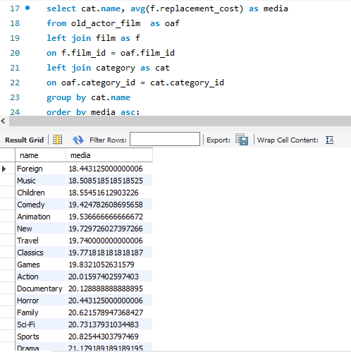
Query 4: Coste medio de reemplazo por categoría

Slide 9
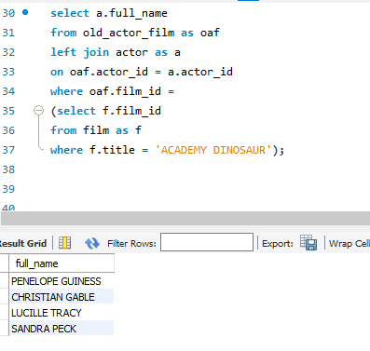
Query 5: Mostrar los actores que aparecen en la película

